Slide 1


Slide 2


Um Benefício

Slide 3
O que é?
O CobOnline é o mais novo produto da sua Entidade.
Diferente de outros produtos, o CobOnline é um serviço que surgiu a pedido de dos mais interessados em reduzir a inadimplência: os empresários.
Qual o Objetivo?
Dar ao pequeno e micro empresário um serviço de recuperação de crédito que realmente atenda a sua expectativa e conheça as dificuldades que os pequenos empresários tem para cobrar dívidas.

Slide 4
Sem o CobOnLine
Incluir no SPC ainda é o melhor meio para induzir o inadimplente a pagar suas dívidas, pois em algum momento seu CPF será consultado e seu crédito negado. Mas a recuperação do crédito é passiva. Falta uma “perna”, que o micro e pequeno empresário não encontra com facilidade – A Cobrança Ativa!
Com o CobOnLine
O CobOnLine turbina o SPC com a cobrança ativa, aquela “perna” que faltava. O serviço dá ao inadimplente mais possibilidades para pagamento de suas dívidas, através de renegociações automáticas ou através de negociação direta com um atendente, dentro de critérios definidos pelo associado.

Slide 5
Renegociação Automática
Para toda dívida incluída no SPC, via CobOnLine, é imediatamente gerado uma renegociação automática que permite o ao inadimplente pagar sua dívida em 1 pagamento à vista ou em 3 parcelas.
Cobrança Ativa
Um serviço de cobrança ativo, com call center especializado em cobranças, estará constantemente em contato com o inadimplente propondo condições de pagamento para que a inadimplência se transforme em dinheiro no caixa da empresa.

Slide 6
Renegociação Automática
1 - O CobOnLine controla a retirada do registro no SPC e a reinclusão (se necessária);
2 – Call Center à disposição do inadimplente para tirar duvidas, ou renegociar as dívidas.
3 – Associado tem informações online, e em tempo real, sobre sua carteira em cobrança;
4 - Emissão de recebido de baixa quando pagamento na loja;
5 - Emissão de Boletos para negociações feita na loja;
6 - Emissão de Termo de Confissão de Divida (novo documento devido, com data atualizada);
7 - Dashbord - Painel de Gráficos referente as dividas que estão no SPC pelo CobOnline.

Slide 7

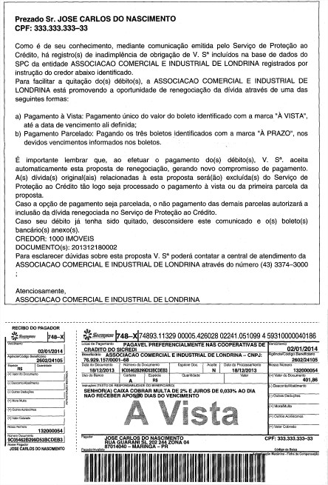
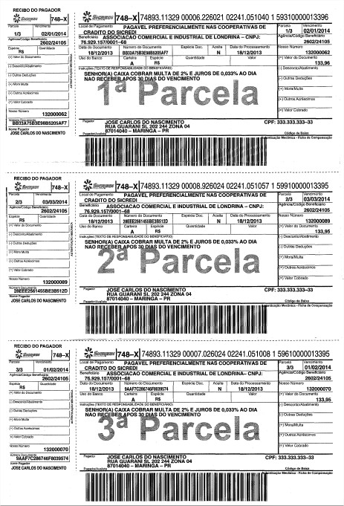
Modelo

Slide 8
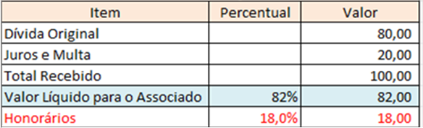

Valores
Fase I – Boleto de Renegociação
Valor Associado – 5,00
Fase II – Cobrança ATIVA e Jurídica
Os honorários serão cobrados somente em cima do valor recebido.

Slide 9


Slide 10


cobonline@faciap.org.br

